Slide 1
Hackatruck IoT
Presenter: José Maria Cesário Jr
cesarioj@br.ibm.com
Watson IoT Platform Brazil
dd/mm/yyyy
IBM Studios São Paulo

Slide 2
What is IoT ?
A Network of interconnected devices. From a heart monitor to a pump valve
Integration between physical world and the electronic world
Not only a connection, but a way to monitor and manage devices
26 Bi devices to be connected until 2020 accordingly to Gartner Group
Focus Areas: Medical and Health Care, Environmental Monitoring, Infrastructure Management, Manufacturing, Energy Management, Building and Home Automation, Transportation, Large scale deployment

Slide 3
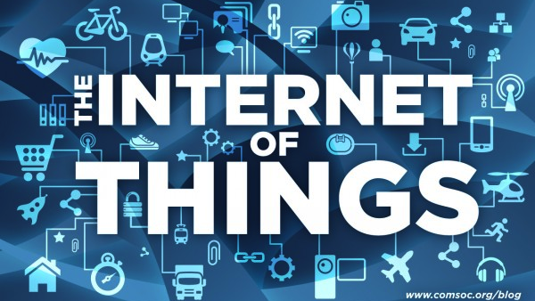
Também conhecida como IoT ;-)

Slide 4
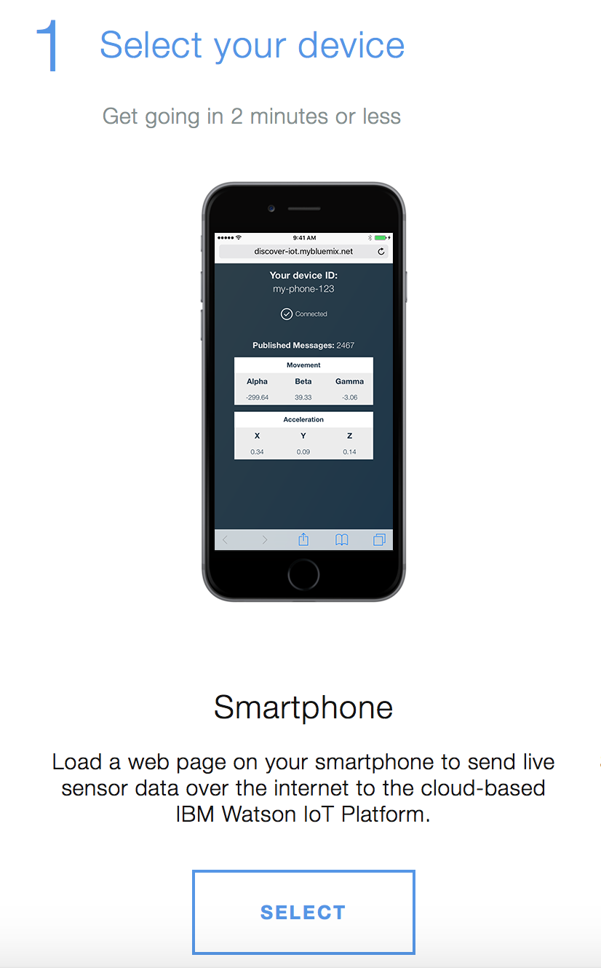
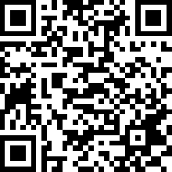
Experimente o Watson IoT Platform
http://discover-iot.eu-gb.mybluemix.net/

Slide 5
IBM Watson IoT Platform Conceitos e Arquitetura

Slide 6
Concepts – Organizations
When you register with the Watson IoT platform you are given an organization ID, this is a unique 6 character identifier for your account.
Organizations ensure your data is only accessible from your devices and application
Once registered, devices and API keys are bound to a single organization
For your security it is impossible for cross-organization communication within the Watson IoT platform eco-system, intentional or otherwise

Slide 7
Concepts – Devices
A device can be anything that has a connection to the internet and has data it wants to get into the cloud.
A device is not able to directly interact with other devices.
Devices are able to accept commands from applications.
Devices uniquely identify themselves to the Watson IoT platform with an authentication token that will only be accepted for that device.
Devices must be registered before they can connect to the Watson IoT platform.
Devices are divided into Managed and Unmanaged Devices
Notes:
Managed devices are defined as devices which contain a management agent. A management agent is a set of logic which allows the device to interact with the Watson IoT platform Device Management service via the Device Management protocol. Managed devices can perform device management operations including location updates, firmware download and updates, and reboot and factory reset.
An unmanaged device is a device without a management agent. An unmanaged device can still connect to the Watson IoT platform and send and receive events and commands. However, it cannot send any device management requests, or perform any of the device management operations.

Slide 8
Concepts – Applications
An application is anything that has a connection to the internet and wants to interact with data from devices and/or control the behavior of those devices in some manner.
Applications identify themselves to the Watson IoT platform with an API key and a unique application ID.
Applications do not need to be registered before they can connect to the Watson IoT platform, however they must present a valid API key that has previously been registered.

Slide 9
Protocolo MQTT
O protocolo MQTT é principal canal de comunicação utilizado por dispositivos para se conectarem com o IBM Watson IoT platform
Esse protocolo foi projetado para troca eficiente de dados em tempo real para sensores e dispositivos móveis
MQTT roda sobre TCP/IP
Message Payload
A Watson IoT platform suporta o envio e recebimento de mensagens em qualquer formato, contudo MQTT é o formato preferido
O tamanho máximo do payload é de 131072 bytes (128K). Caso mensagens maiores que esse limite forem enviadas, o cliente será desconectado.

Slide 10
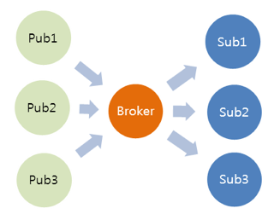
MQTT
Uma comunicação MQTT é composta das seguintes partes: há publishers (quem irá disponibilizar informações), subscribers (quem irá receber as informações) e Broker (servidor MQTT, na nuvem / acessível de qualquer lugar do planeta que contenha conexão com a Internet).
Teoricamente, não há limite especificado de subscribers e publishers em uma mesma comunicação MQTT, pois o limite nesse aspecto é do servidor em lidar com as conexões.
Fonte: http://blog.filipeflop.com/wireless/controle-monitoramento-iot-nodemcu-e-mqtt.html

Slide 11
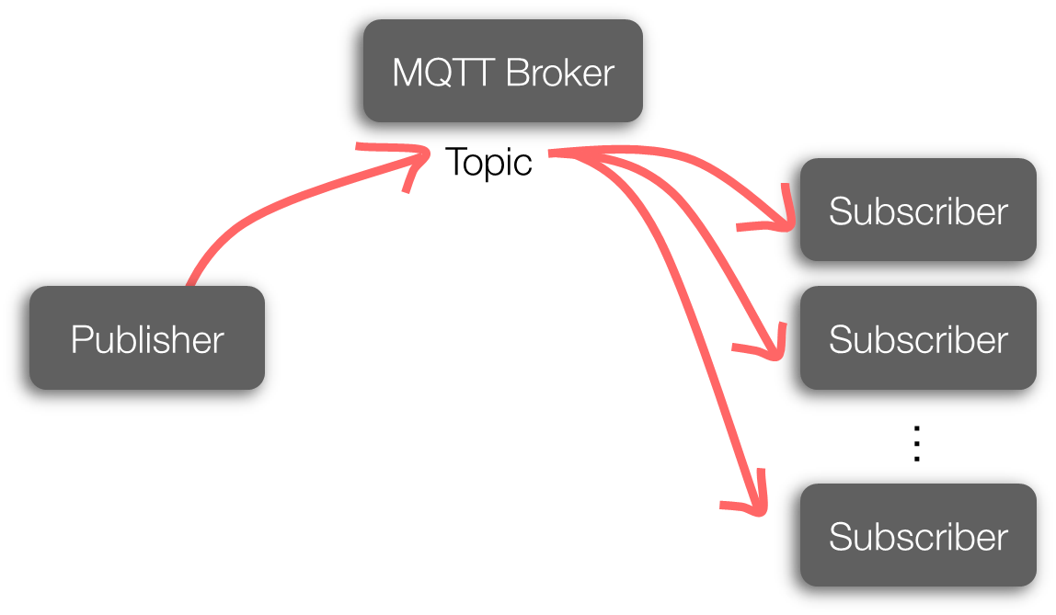
MQTT
Publishers enviam informação para o Broker, subscribers recebem informação do Broker e o Broker gerencia a troca de mensagens.
O trabalho pesado fica a cargo do Broker, deixando os sistemas embarcados livres para gerenciar outras atividades.
Fonte: http://blog.filipeflop.com/wireless/controle-monitoramento-iot-nodemcu-e-mqtt.html

Slide 12
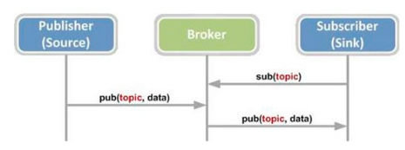
MQTT
Uma mensagem MQTT publicada / enviada possui duas partes importantes:
Tópico – “chave” / identificação da informação publicada. É usado para direcionar a informação publicada / enviada a quem assina (quem “dá subscribe”) no tópico.
Payload – informação propriamente dita
Um publisher envia as informações em um dado momento. Os subscribers e publishers, também estão conectados aos brokers e “escutando” mensagens trafegadas com o tópico-alvo.
Quando uma mensagem com o tópico alvo é publicada, automaticamente são direcionadas aos subscribers.

Slide 13
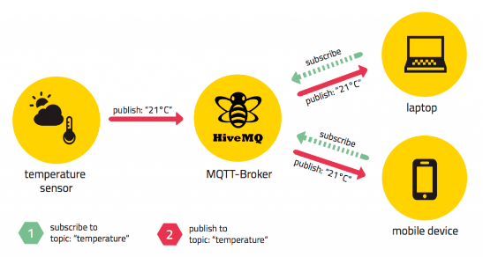

Slide 14
MQTT Connectivity for Applications
Every registered organization has a unique endpoint which must be used when connecting MQTT clients for applications in that organization.
org_id.messaging.internetofthings.ibmcloud.com
Unencrypted client connection: Connect on port 1883
Encrypted client connection: Connect on port 8883 or 443 for websockets.
IBM Confidential :: IBM Design :: ©2016 IBM Corporation
Notes:
In many client libraries you will need to provide the server’s public certificate in pem format. The following file
contains the entire certificate chain for *.messaging.internetofthings.ibmcloud.com:
messaging.pem
Tip:
Some SSL client libraries have been shown to not handle wildcarded domains, in which case, if you can not
change libraries, you will need to turn off certificate checking.
Note:
The IoT Platform requires TLS v1.2. We suggest the following cipher suites: ECDHE-RSA-AES256-GCM-
SHA384, AES256-GCM-SHA384, ECDHE-RSA-AES128-GCM-SHA256 or AES128-GCM-SHA256
(as of Jun 1 2015)

Slide 15


Slide 16
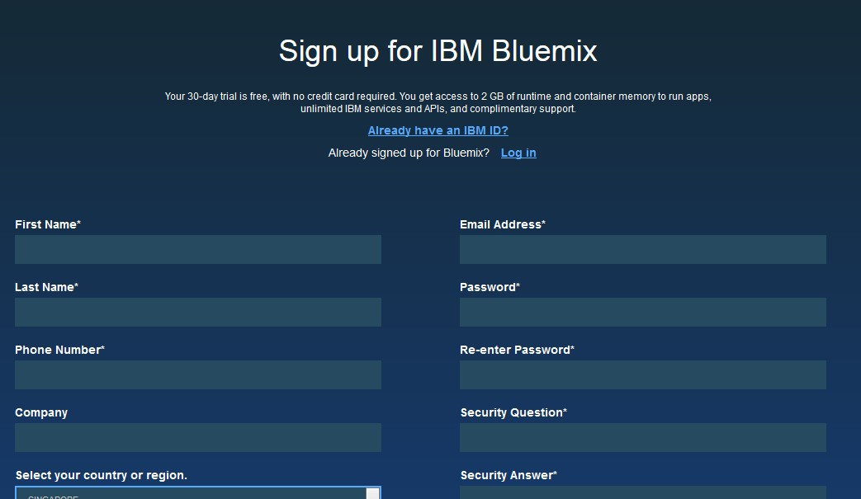
Criar uma conta no IBM Bluemix
https://console.ng.bluemix.net/registration/

Slide 17
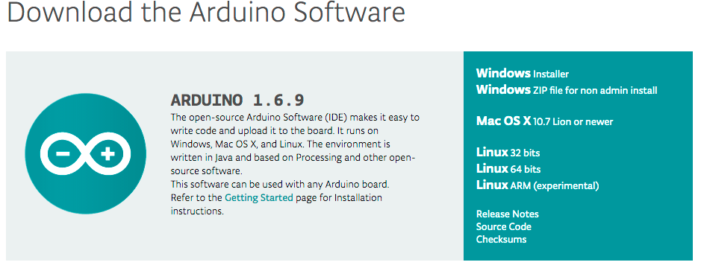
Preparação do ambiente
Instalar IDE Arduino, escolhendo seu Sistema Operacional (Windows, Mac OS X ou Linux)
https://www.arduino.cc/en/Main/Software

Slide 18
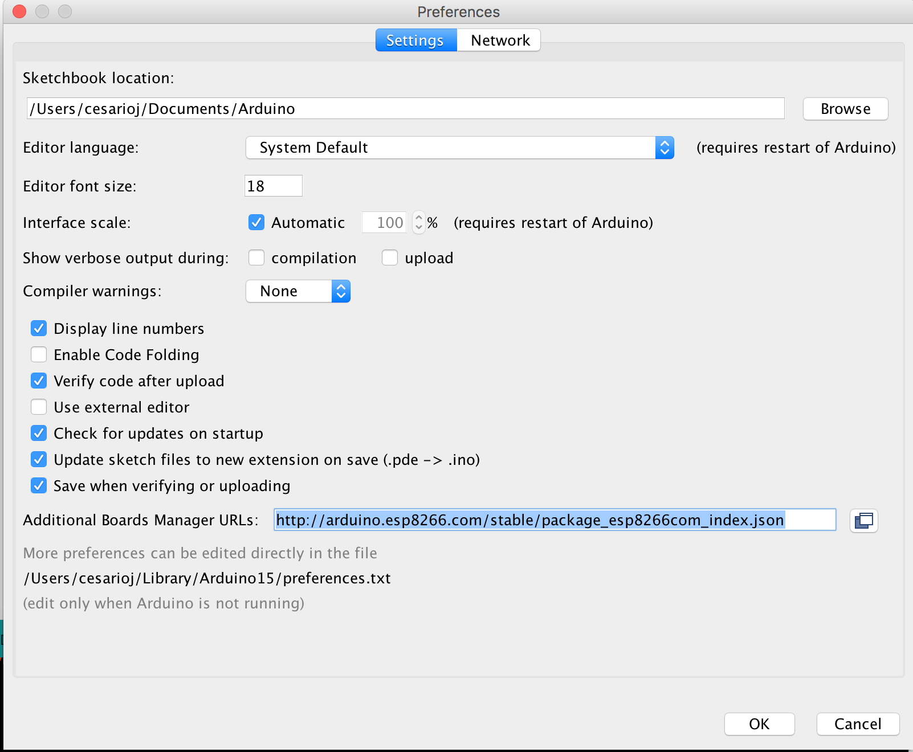
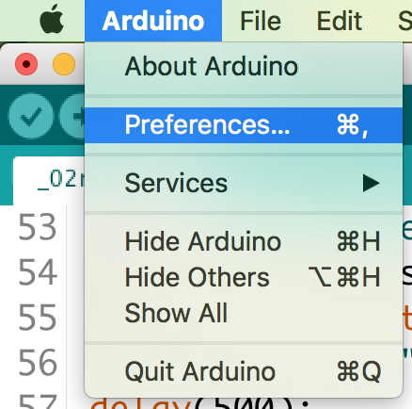
Preparação do ambiente
Configurar o suporte para placas ESP8266, através da opção Preferences, adicionando o endereço abaixo na opção “Additional Board Managers URLs”
http://arduino.esp8266.com/stable/package_esp8266com_index.json

Slide 19
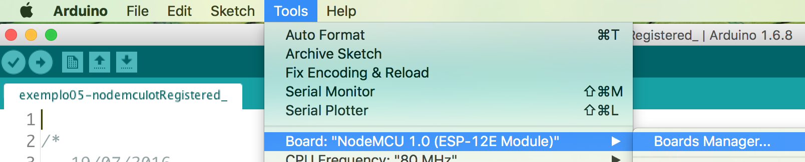
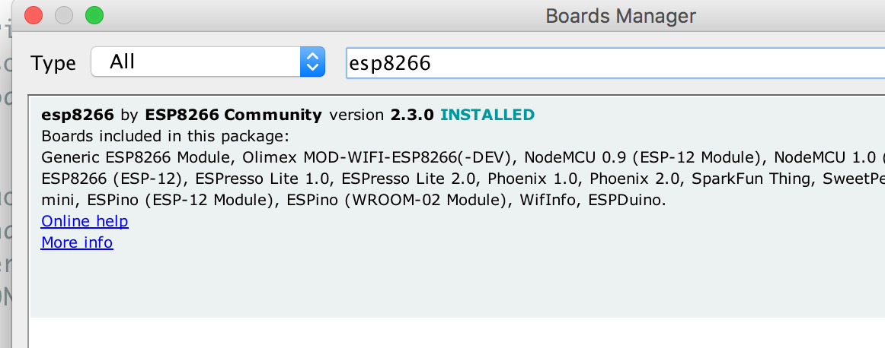
Preparação do ambiente
Acesse a opção Tool, Board e Board Manager
No campo de busca digite esp8266.
Aguarde até a IDE carregar a opção ao lado.
Clique no botão instalar/install

Slide 20
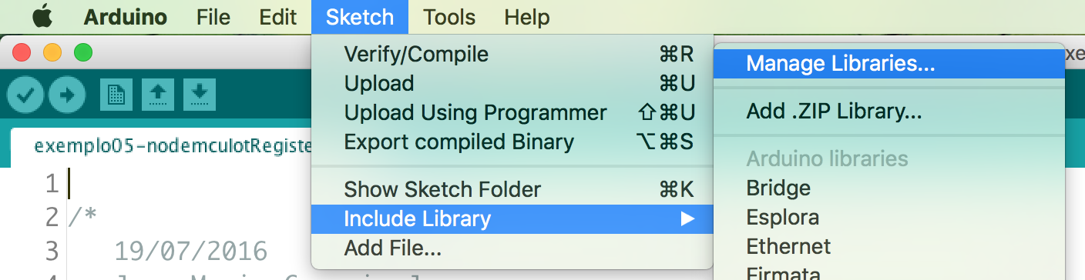
Preparação do ambiente
Após a instalação do IDE Arduino, acesse o menu Sketch, Include Library e Manage Library

Slide 21
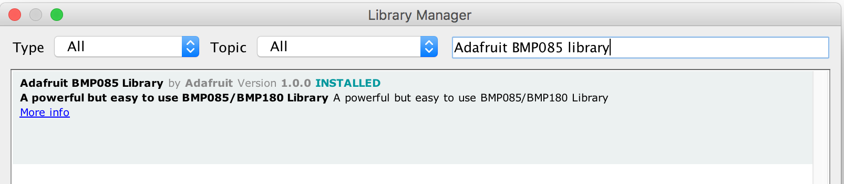
Preparação do ambiente
Na tela ”Library Manager”, digite Adafruit BMP085 library, selecione a opção abaixo e efetue a instalação da biblioteca

Slide 22
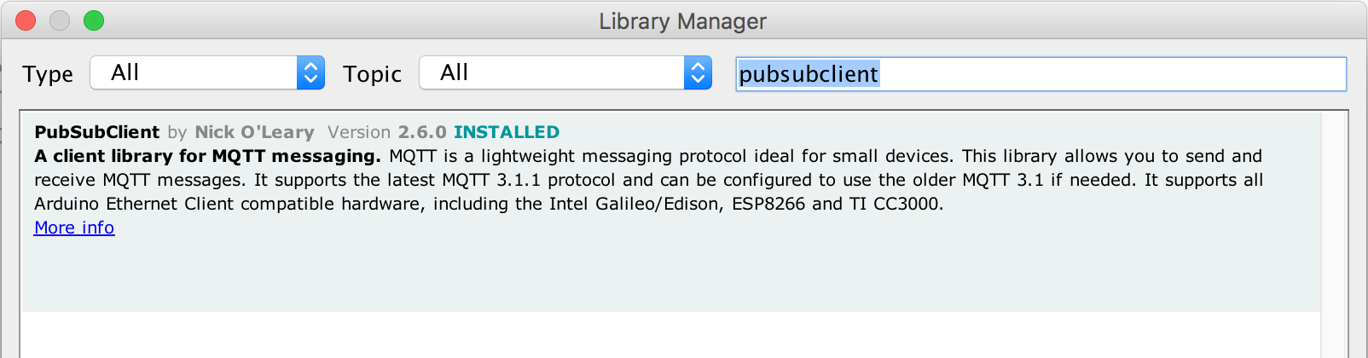
Preparação do ambiente
Acesse novamente a tela ”Library Manager”, digite pubsubclient, selecione a opção abaixo e efetue a instalação da biblioteca
Notes:
Link para as bibliotecas
http://knolleary.net/arduino-client-for-mqtt/
https://github.com/adafruit/Adafruit-BMP085-Library

Slide 23
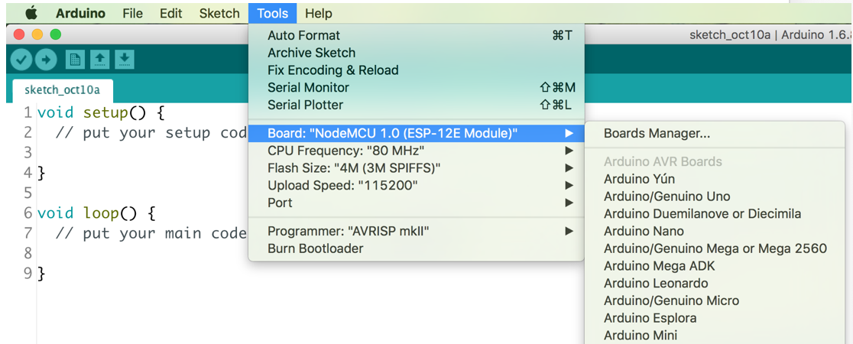
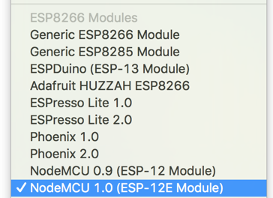
Preparação do ambiente
Após completar a instalação reinicie o Arduino IDE, acesse o menu Tools, Board e selecione a opção NodeMCU 1.0 (ESP-12E Module)

Slide 24
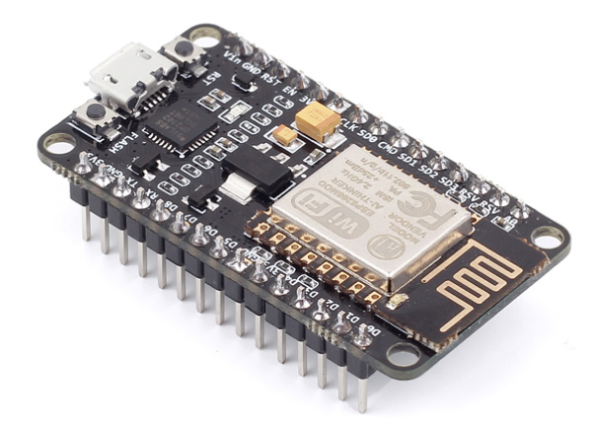
Um breve resumo sobre o hardware …

Slide 25
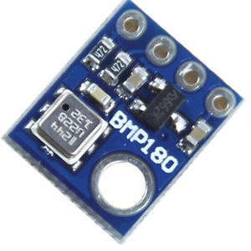
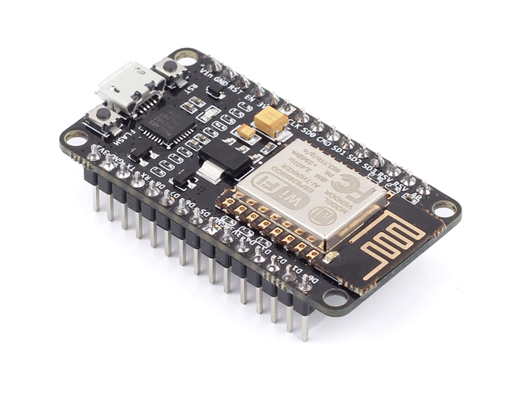
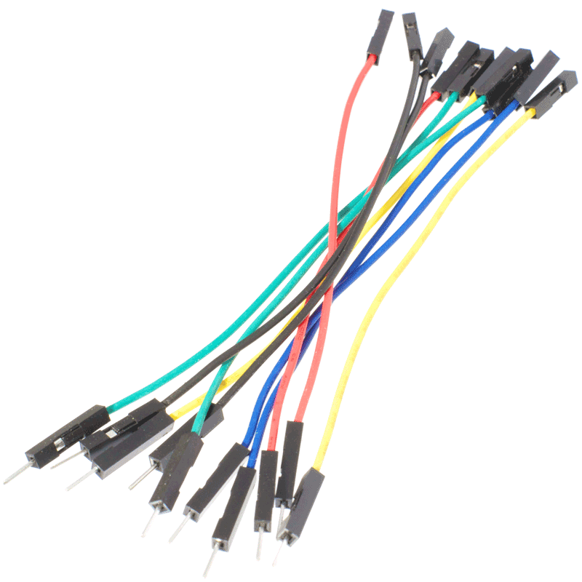
O que iremos usar?
01 sensor Barômetro
BMP180
04 Jumpers
01 Node MCU

Slide 26
BMP180
O sensor BMP180 é um sensor digital de pressão barométrica de alta precisão, capaz de efetuar leituras entre 300 até 1100 hPa com precisão de 0,02 hPa no modo avançado.
Esse sensor já vem totalmente calibrado de fábrica e funciona com uma alimentação de 1,8 até 3,6V, pode ser alimentado através com 5V, porém é recomendada a utilização de alimentação regulada de 3,3V.
Sua comunicação é feita através de I2C.
Notes:
https://cdn-shop.adafruit.com/datasheets/BST-BMP180-DS000-09.pdf

Slide 27
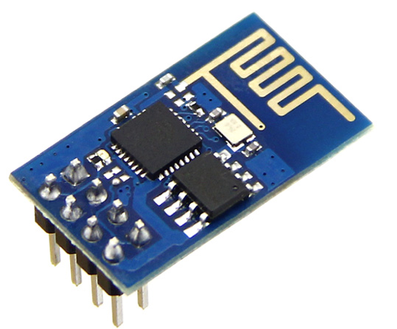
ESP8266
O módulo ESP8266 é um dispositivo com um microprocessador de arquitetura 32 bits com suporte embutido à rede WIFI e memória flash integrada.
Essa arquitetura permite que ele possa ser programado de forma independente, sem a necessidade de outros microcontroladores como o Arduino, por exemplo.
Figura 1 - ESP8266 Modelo ESP-01

Slide 28
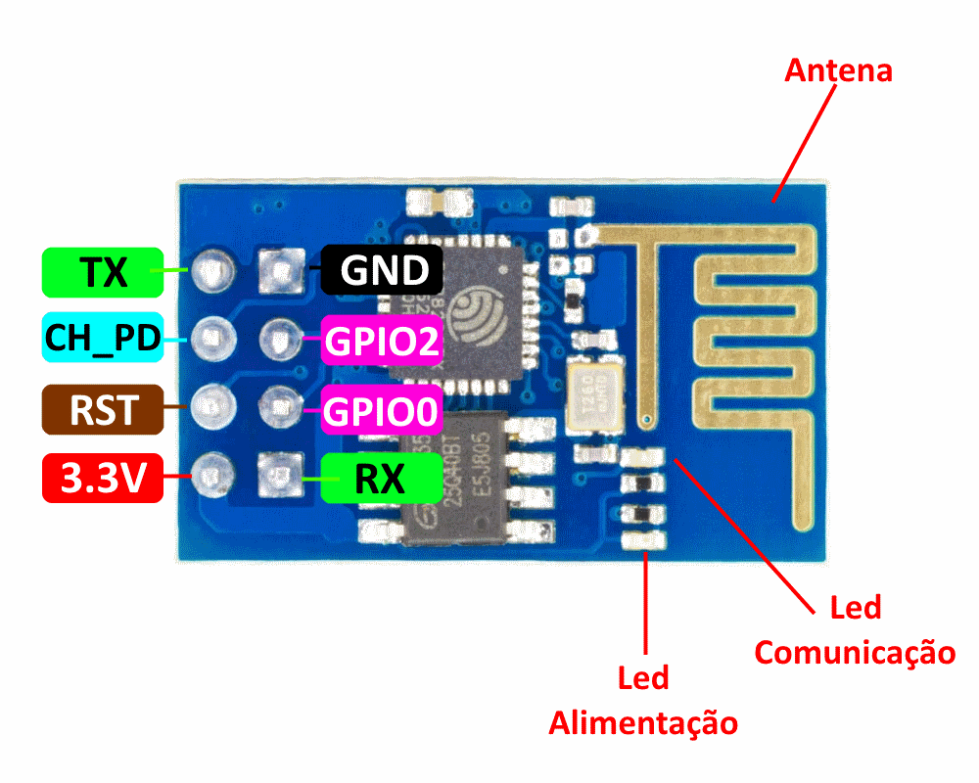
ESP8266 - Características
System-On-Chip com Wi-Fi embutido;
Conexão WiFi 802.11 B/G/N, alcance ˜91 metros
Tensão de operação : 3.3 VDC
Operação : Cliente, Access Point, Cliente+Access Point
Segurança wireless : OPEN, WEP, WPA_PSK, WPA2_PSK, WPA_WPA2_PSK.
Comunicação TCP e UDP, até 5 conexões
Antena embutida, conector de 8 pinos, leds indicadores de funcionamento (vermelho) e comunicação (azul)
Conectores GPIO, barramentos I2C, SPI, UART, entrada ADC, saída PWM e sensor interno de temperatura;
CPU 80MHz (até 160MHz configurável);
Arquitetura de 32 bits;
32KBytes de RAM para instruções;
96KBytes de RAM para dados;
64KBytes de ROM para boot;
Memória Flash SPI Winbond W25Q40BVNIG de 512KBytes;
O núcleo é baseado no IP Diamand Standard LX3 da Tensilica;
Fabricado pela Espressif;
Existem módulos de diferentes tamanhos e fabricantes.
Figura 2 - ESP8266 Modelo ESP-01
Fontes:http://blog.filipeflop.com/wireless/esp8266-arduino-tutorial.html e http://www.embarcados.com.br/modulo-esp8266/

Slide 29
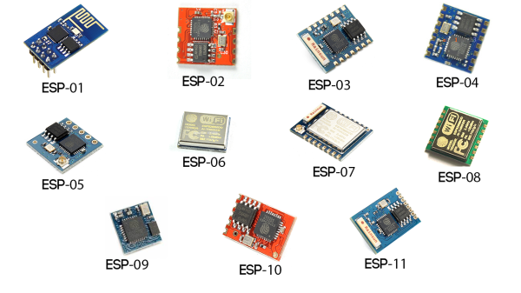
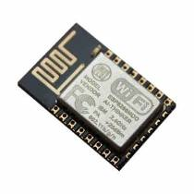
Família ESP8266
Em constante atualização
ESP12E – Coração do NodeMCU
Figura 3 - Família ESP8266
Fontes:http://www.esp8266.com/wiki/doku.php?id=esp8266-module-family

Slide 30
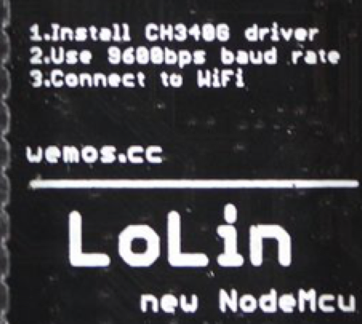
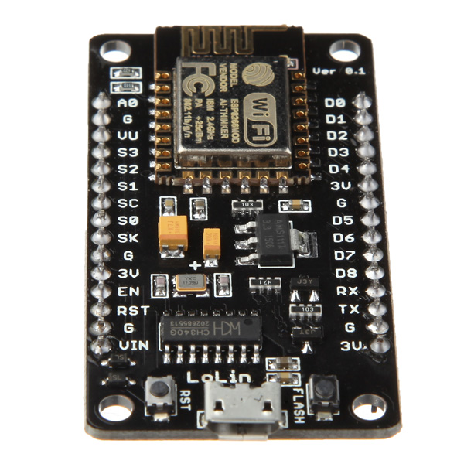
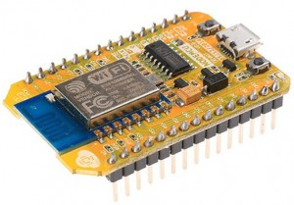

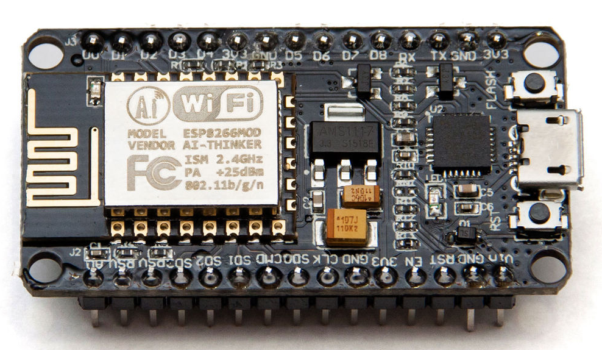
NodeMCU
Versão LoLin não se encaixa totalmente na protoboard
Versão Amica se encaixa totalmente na protoboard
NodeMCU 0.9 (ESP-12 Module)
NodeMCU 1.0 (ESP-12E Module)

Slide 31
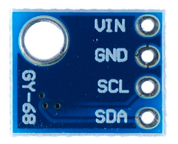
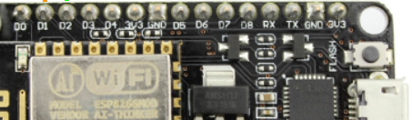
Ligação NodeMCU-BMP180
3.3V
GND
D1
D2

Slide 32
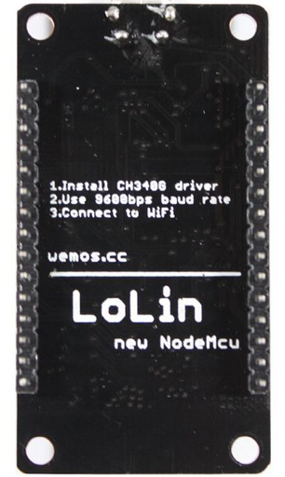
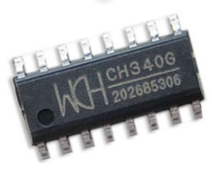
Instalação do driver CH340G NodeMCU Lolin
Platform | OS | Link
Mac | Sierra | https://blog.sengotta.net/signed-mac-os-driver-for-winchiphead-ch340-serial-bridge/
Mac | Sierra | https://tzapu.com/ch340-ch341-serial-adapters-macos-sierra/
Mac | El Capitan | https://tzapu.com/making-ch340-ch341-serial-adapters-work-under-el-capitan-os-x/
PC | Windows 8-10 | http://www.arduined.eu/ch340-windows-8-driver-download/

Slide 33
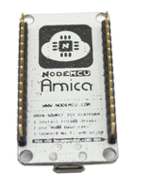
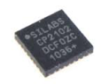
Instalação do driver CP2102 NodeMCU Amica
Platform | OS | Link
All | All | https://www.silabs.com/products/mcu/Pages/USBtoUARTBridgeVCPDrivers.aspx

Slide 34
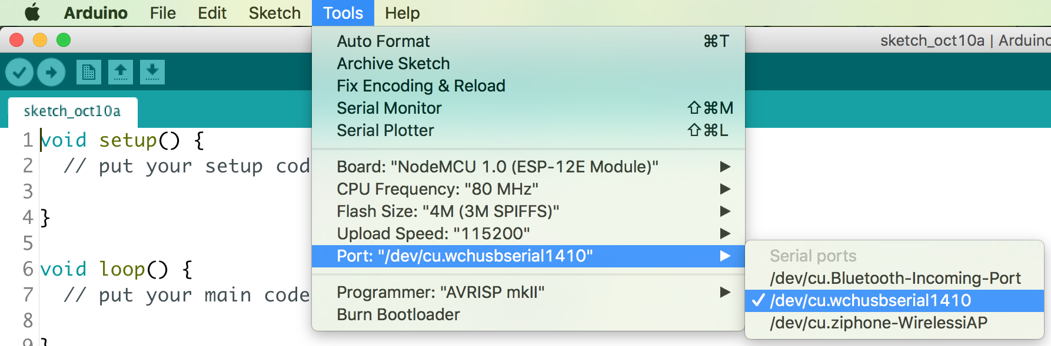
Preparação do ambiente
Após instalar o driver e reiniciar seu computador, conecte o NodeMCU com o cabo micro USB na porta USB do seu computador.
Se o módulo e driver USB foram instalados corretamente, acesse o menu Tools, Port e selecione a opção ”/dev/cu.wchusbserial1410” (para Mac) ou a porta COM equivalente (para PC)
Notes:
Node MCU MAC&Windows drivers
https://www.silabs.com/products/mcu/Pages/USBtoUARTBridgeVCPDrivers.aspx
http://kig.re/2014/12/31/how-to-use-arduino-nano-mini-pro-with-CH340G-on-mac-osx-yosemite.html

Slide 35
DESLIGUE O CABO USB DO SEU COMPUTADOR OU DO DEVICE NODEMCU

Slide 36
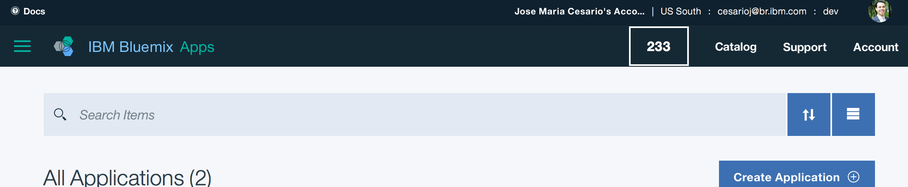
Configuração do Watson IoT Platform
Acesse o endereço https://console.ng.bluemix.net/ e selecione a opção ”Catálogo” ou Catalog

Slide 37
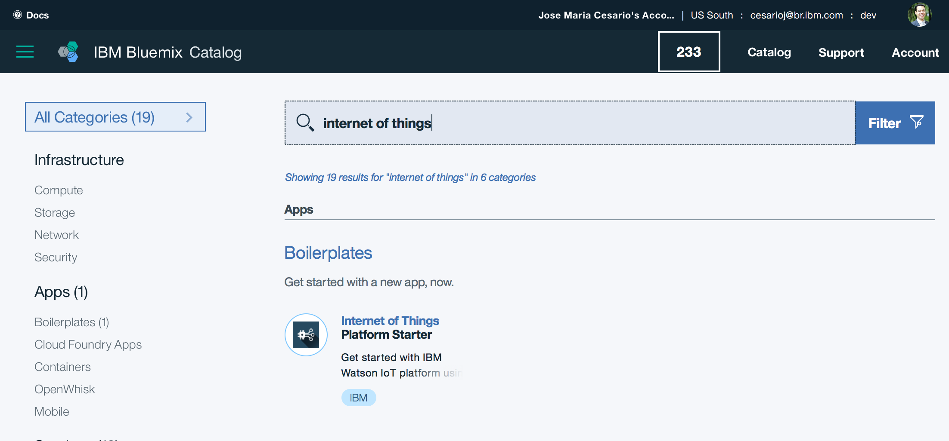
Configuração do Watson IoT Platform
Dentro do Catálogo, procure a opção Internet of Things Platform e selecione-a.

Slide 38
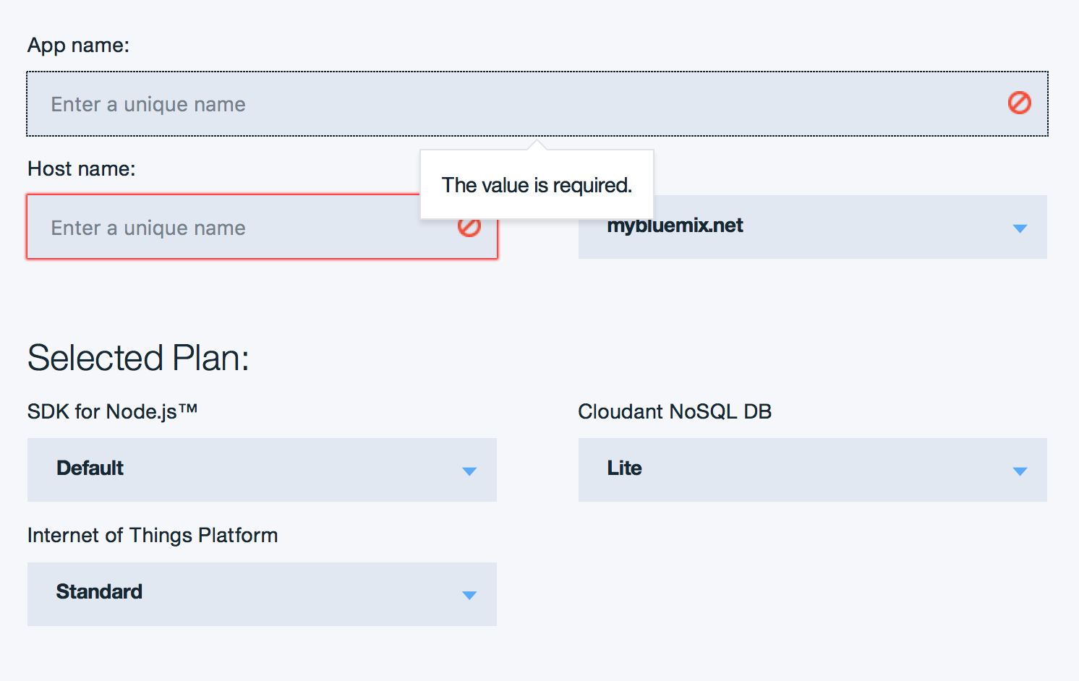
Configuração do Watson IoT Platform
Preencha o nome da sua aplicação e o host name.
Após isso, clique no botão Create

Slide 39
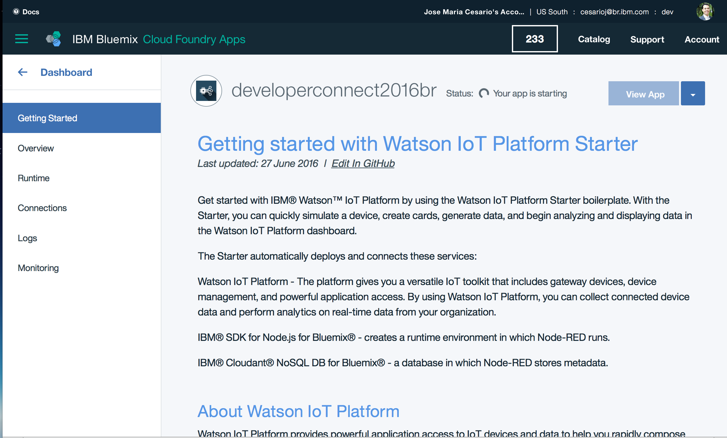
Configuração do Watson IoT Platform
Navegue pelas opções para se familiarizar com as configurações.

Slide 40
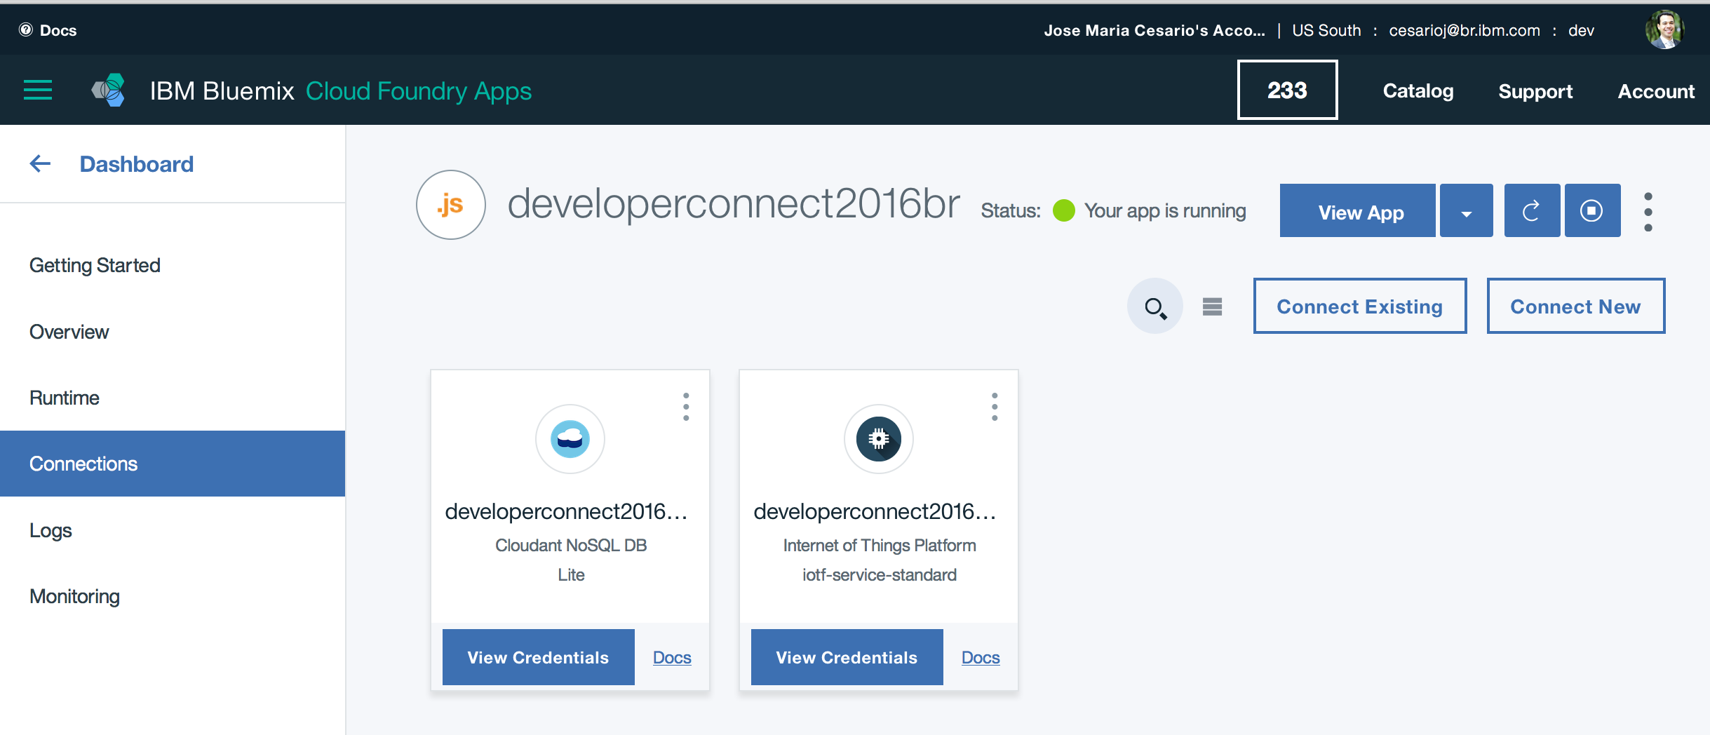
Configuração do Watson IoT Platform
Acesse a opção Connections no menu da esquerda e clique na opção Internet of Things Platform

Slide 41
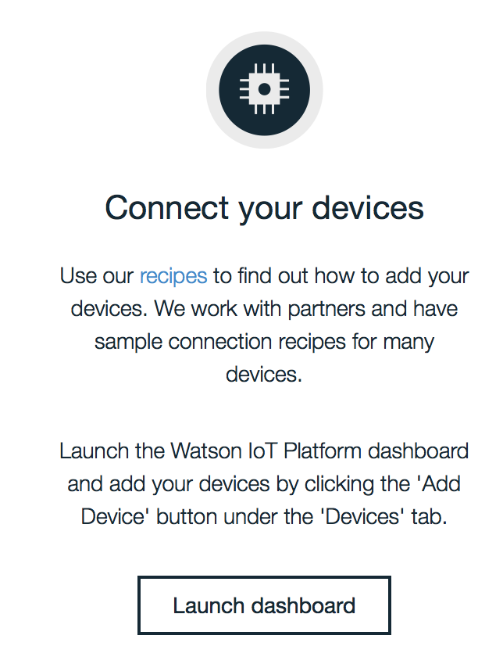
Configuração do Watson IoT Platform
Dentro do componente, selecione a opção Launch Dashboard

Slide 42
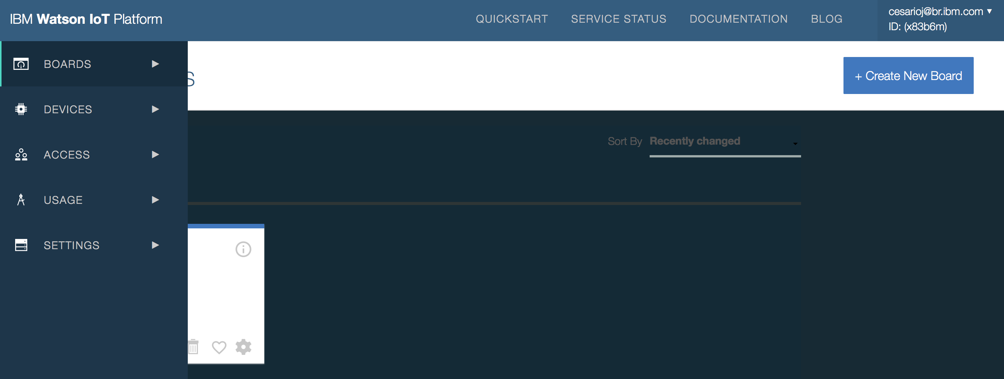
Configuração do Watson IoT Platform
Dentro do Dashboard, selecione a opção Devices

Slide 43
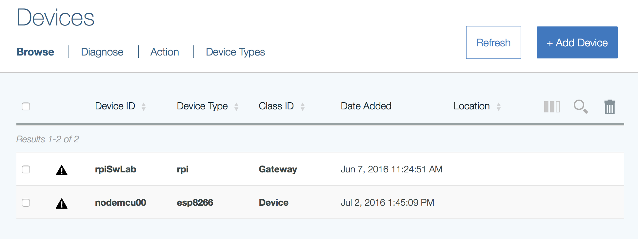
Configuração do Watson IoT Platform
Selecione a opção Add Devices

Slide 44
Crie um Device Type
Crie um Device
Defina uma Token
GUARDE AS INFORMAÇÕES EM UM REPOSITÓRIO SEGURO
Configuração do Watson IoT Platform

Slide 45
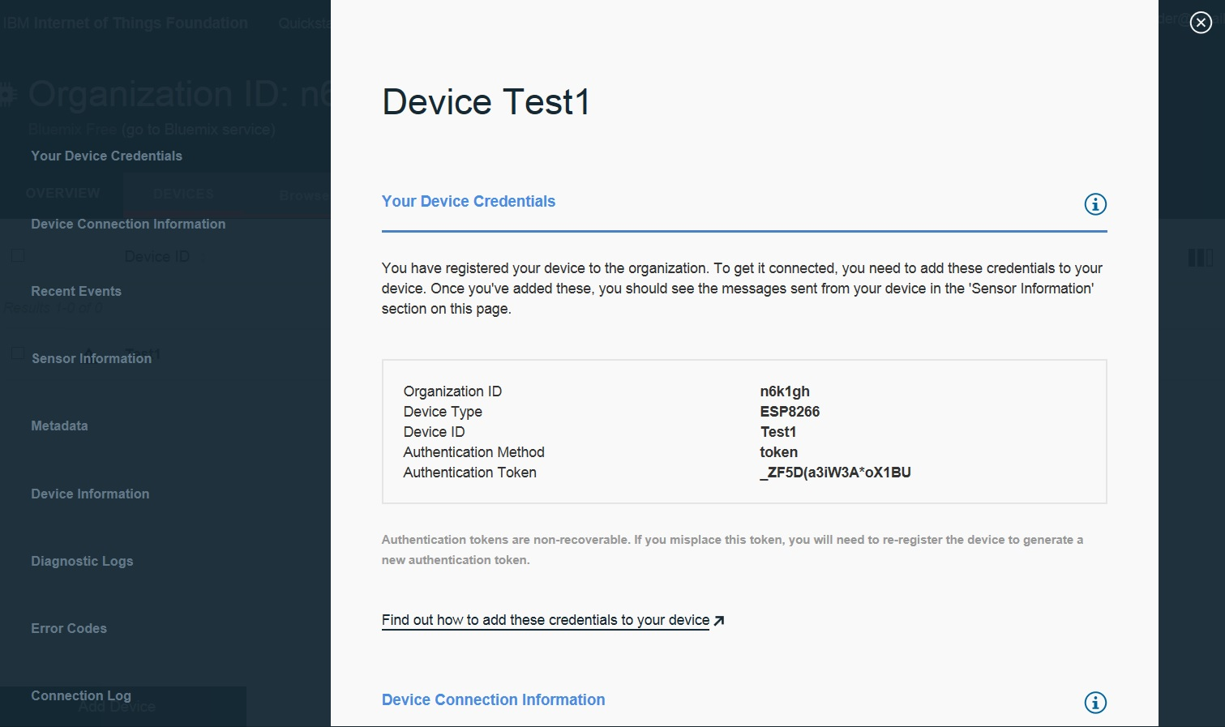

Slide 46
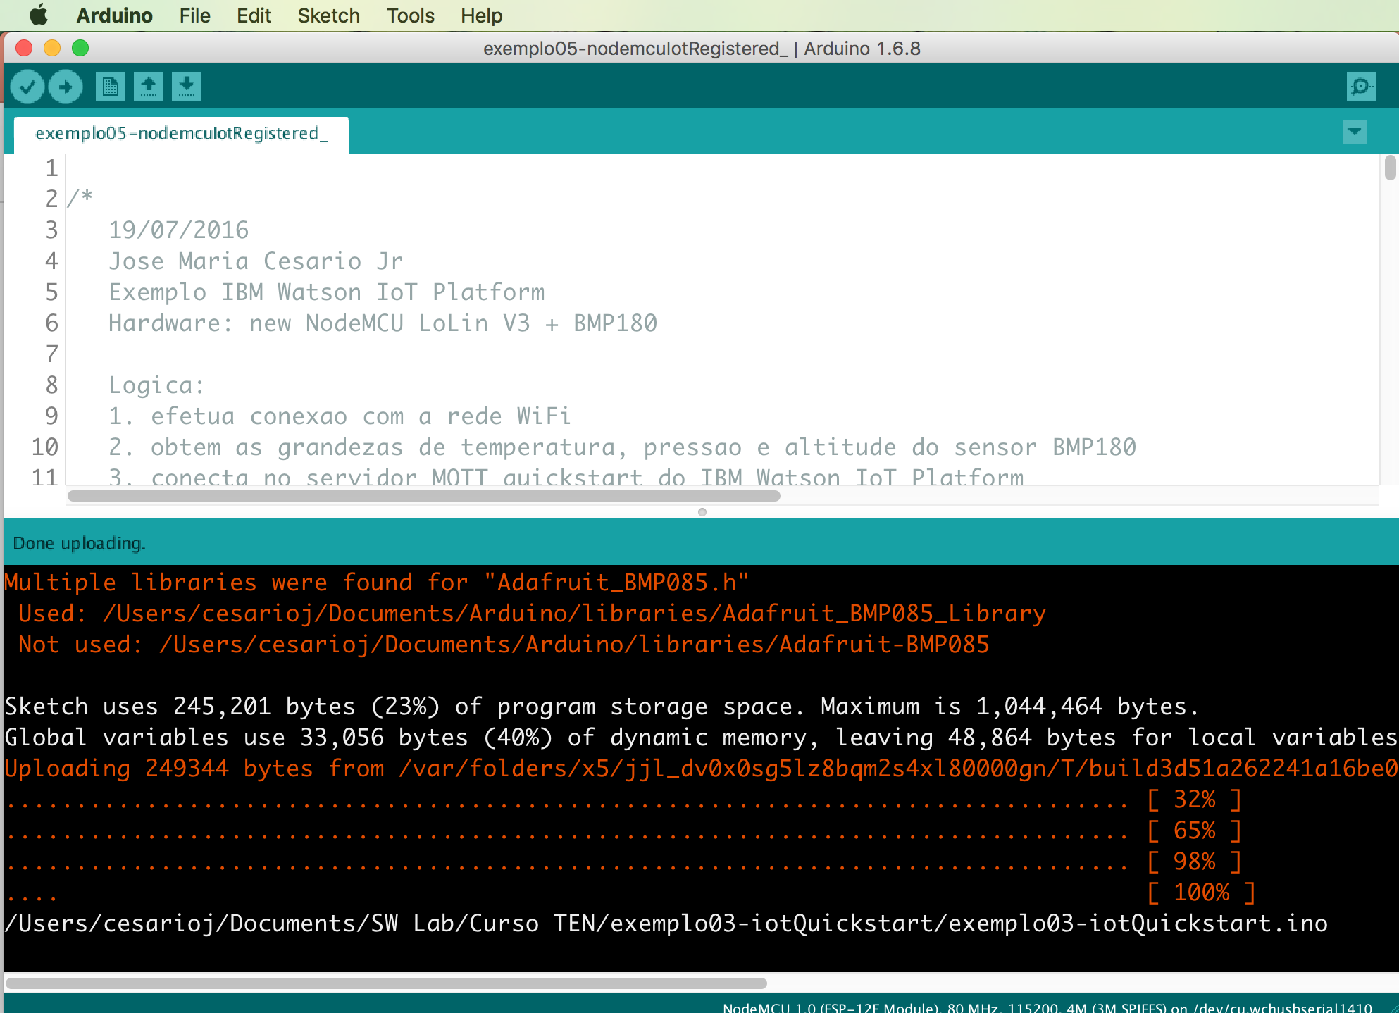


Hands On NodeMCU/ESP8266
Conectar o nodeMCU e configure os parâmetros no menu Tools
Acessar www.github.com/cesariojr
Carregar o programa exemplo05-nodemcuIotRegistered no seu Arduino IDE
Configure o programa com os dados de de ORG (exemplo "x83b6m”), DEVICE_TYPE e DEVICE
Altere os valores de acesso a rede WiFi (SSID e password)
Clique no botão Verify
Caso não houver erros, clique em Upload

Slide 47

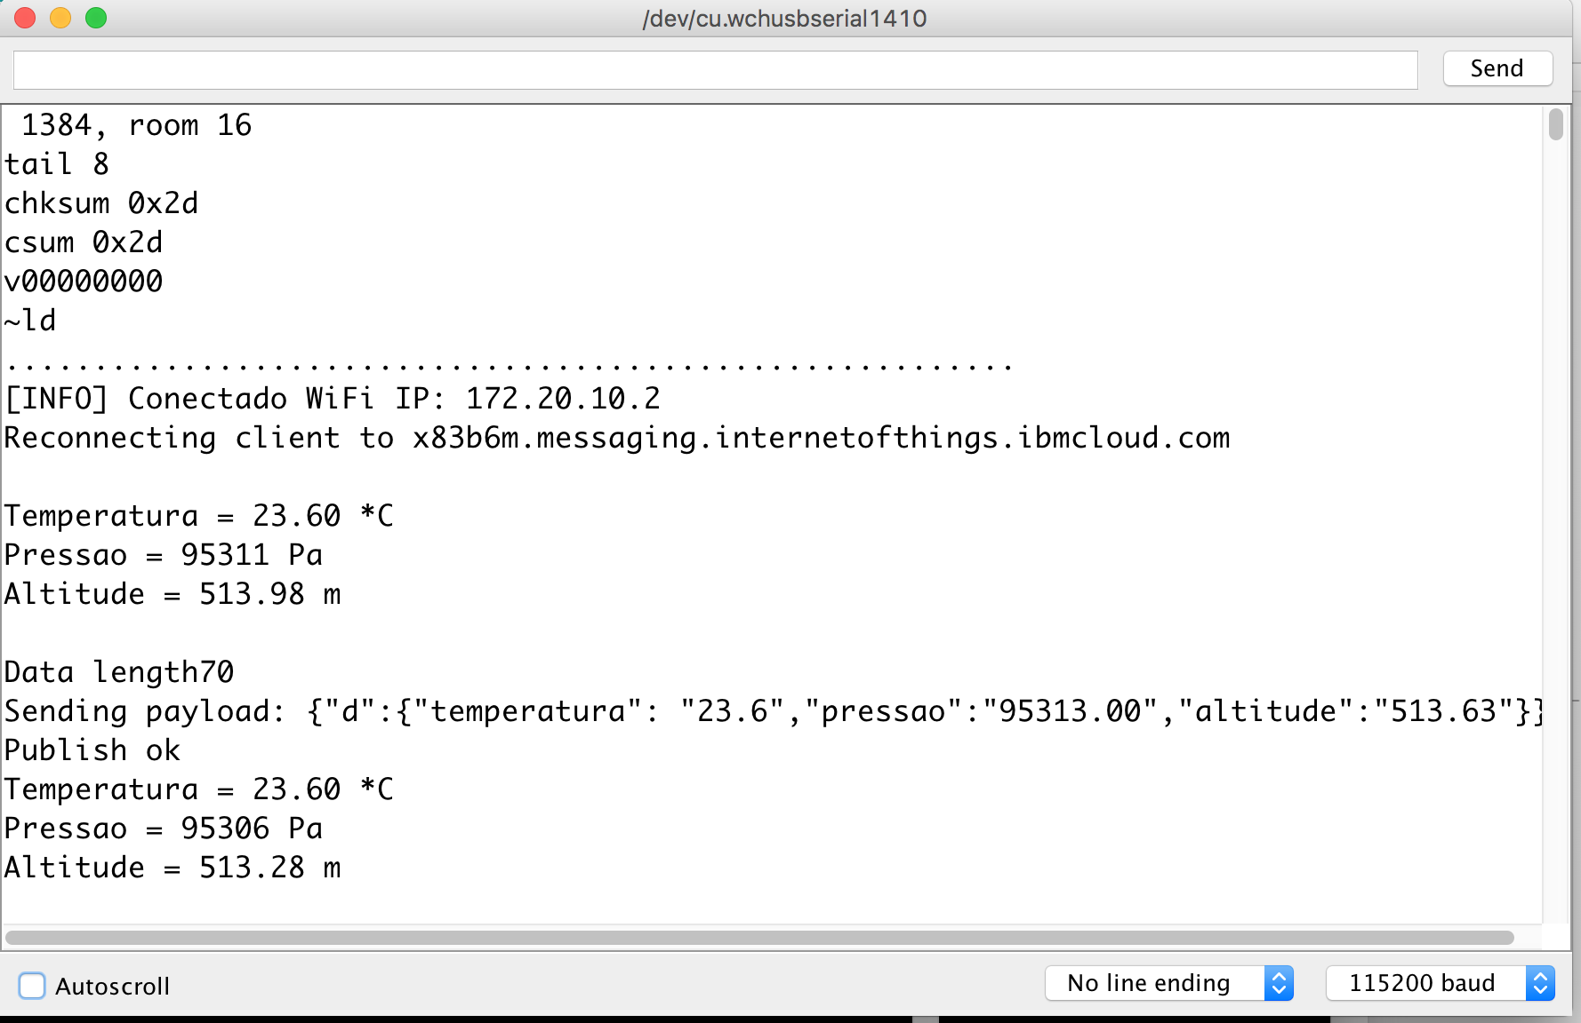
Hands On NodeMCU/ESP8266
Abra o Serial Terminal do Arduino IDE
Defina os parâmetros No Line ending e 115200 baud
Resultado esperado

Slide 48
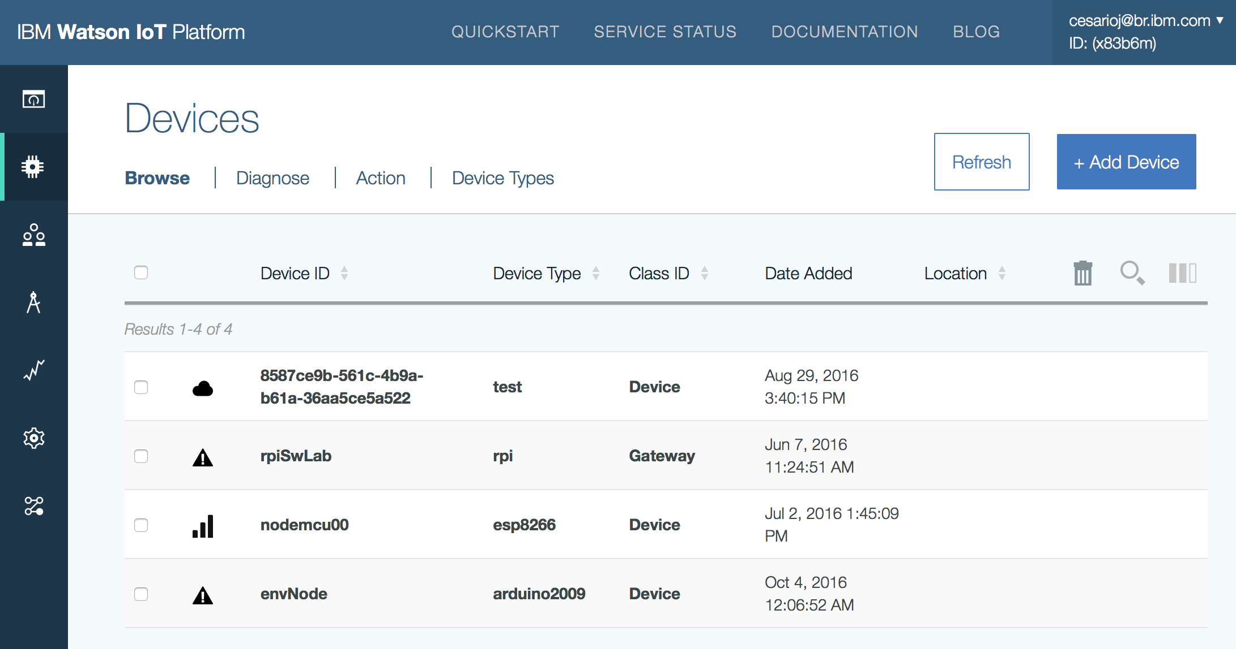
Hands On NodeMCU/ESP8266
Acessar o Watson IoT Platform, opção Dashboard, Devices
Nesse painel, procure o device configurado e dê um duplo clique

Slide 49
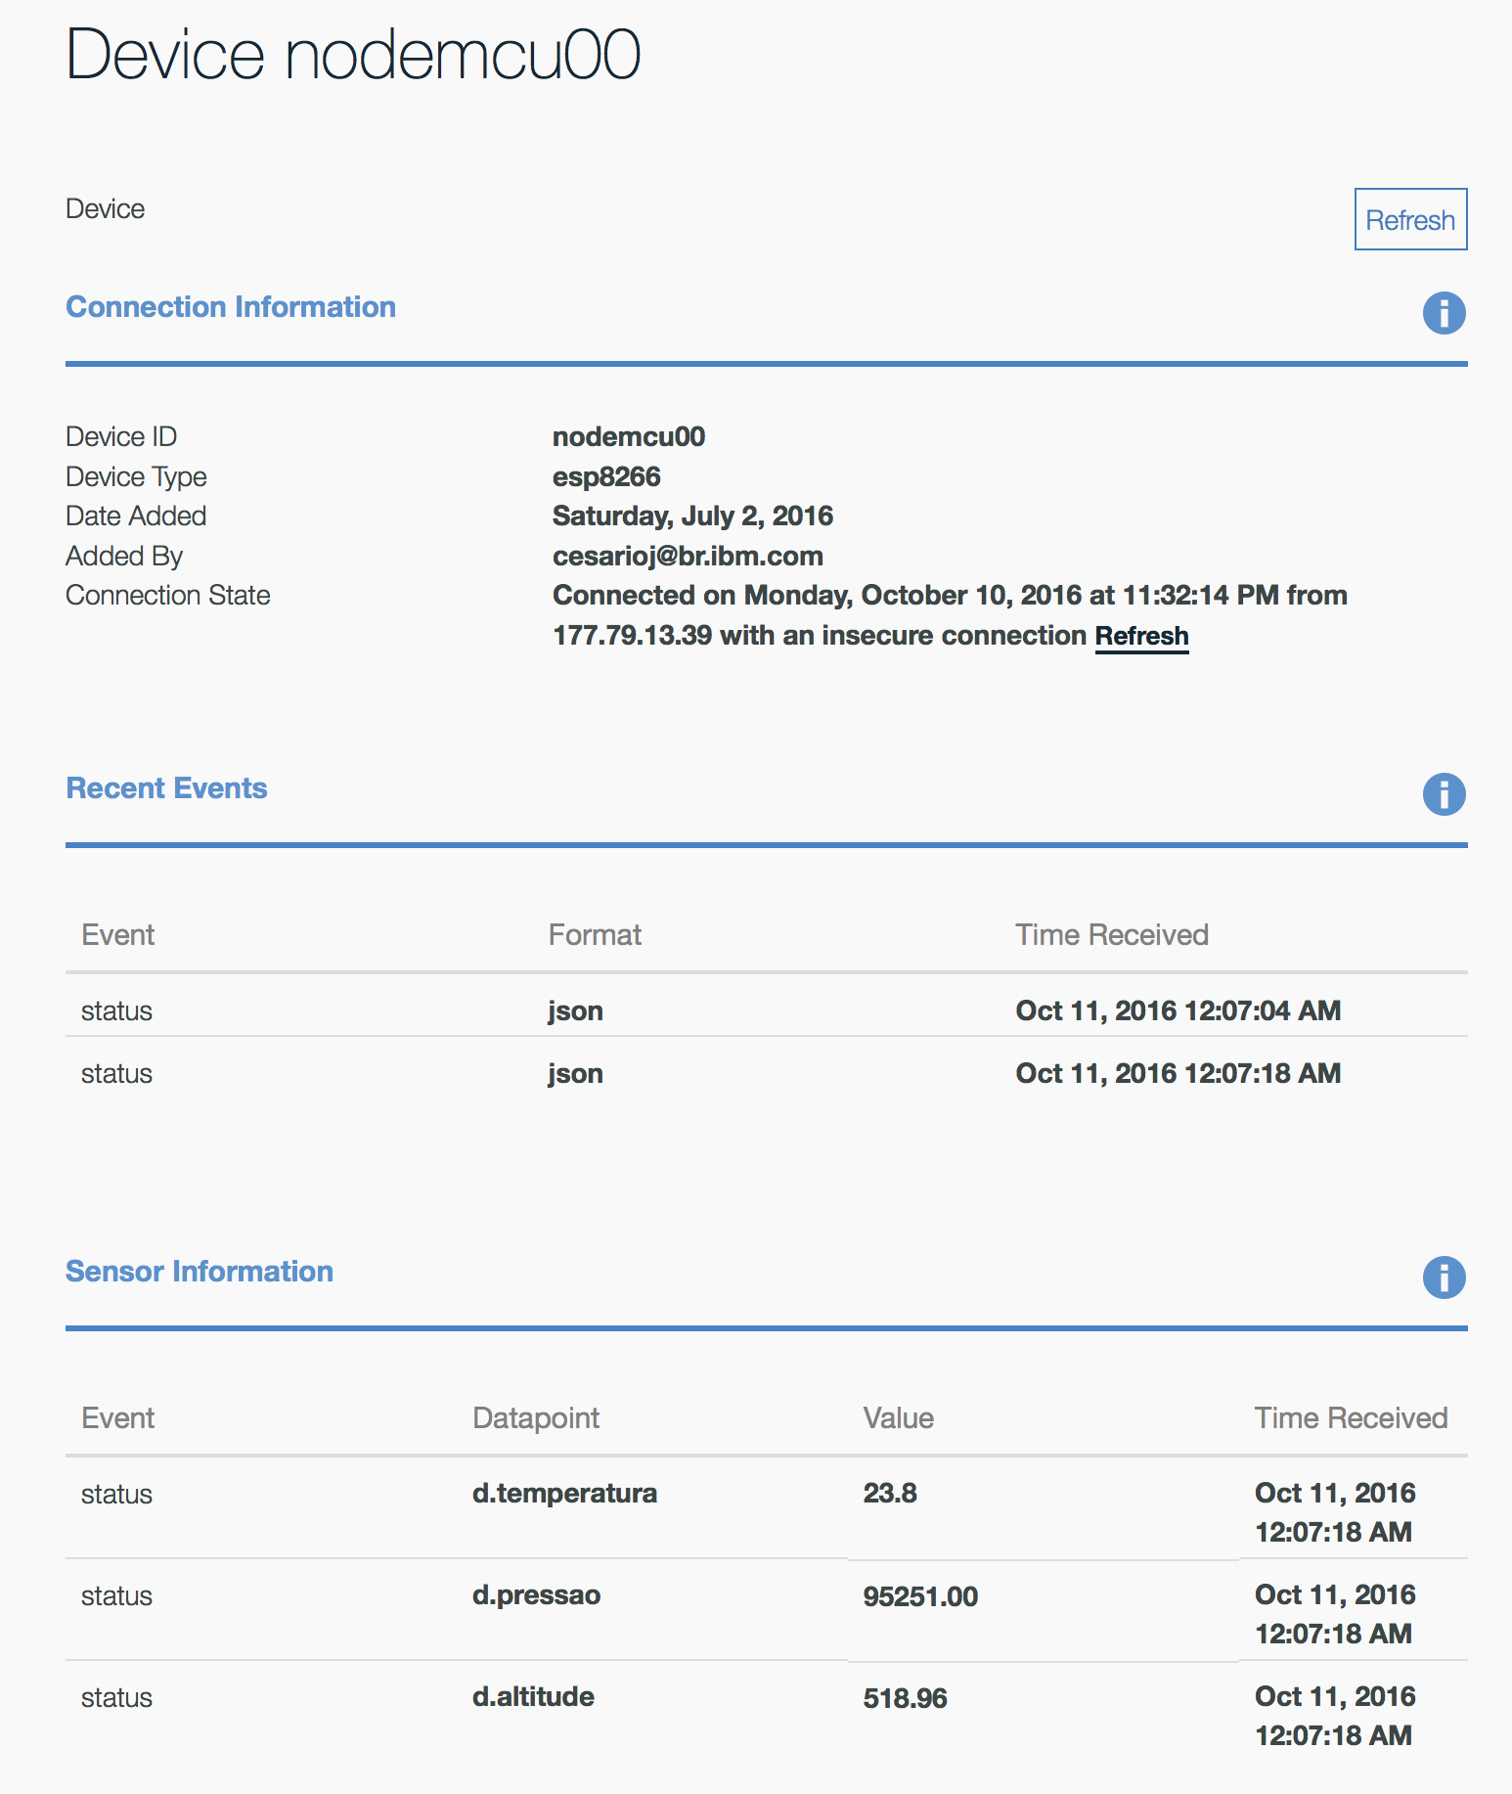
Dashboard
Os dados do sensor devem aparecer em tempo real no painel, conforme figura ao lado

Slide 50



Cards e Gráficos
Feche a tela anterior e acesse a opção BOARDS
Após isso, selecione a opção Usage Overview e depois o botão Add New Card

Slide 51



Cards e Gráficos
Configure um novo Card conforme as figuras e selecione a opção

Slide 52


Cards e Gráficos
Configure um novo Card conforme as figuras

Slide 53



Cards e Gráficos
Escolha o tipo do gráfico conforme figura abaixo e depois clique em
O resultado final deve ser similar a figura abaixo

Slide 54


Slide 55

What’s Next?
IBM IoT on Internet: internetofthings.ibmcloud.com
IBM Watson IoT Platform:
http://bit.ly/IoTBrazil

Slide 56
Demonstração: Quickstart
Quickstart is an open sandbox allowing developers to quickly and easily get devices connected to the Watson IoT platform with registration required
Any device that can run an MQTT client can be connected to Quickstart within minimum fuss, DeveloperWorks Recipes features dozens of community produced tutorials for connecting different devices to the service
Simulated Device
http://quickstart.internetofthings.ibmcloud.com/iotsensor

Slide 57

https://quickstart.internetofthings.ibmcloud.com/#/

Slide 58
Reference Material
https://docs.internetofthings.ibmcloud.com/getting_started/concepts.html
https://www.youtube.com/watch?v=8Q7039Vz1Gg
https://www.coursera.org/learn/developer-iot
https://media.readthedocs.org/pdf/iotf/latest/iotf.pdf
https://www.iot-academy.info/
IBM Confidential :: IBM Design :: ©2016 IBM Corporation

